Slide 1
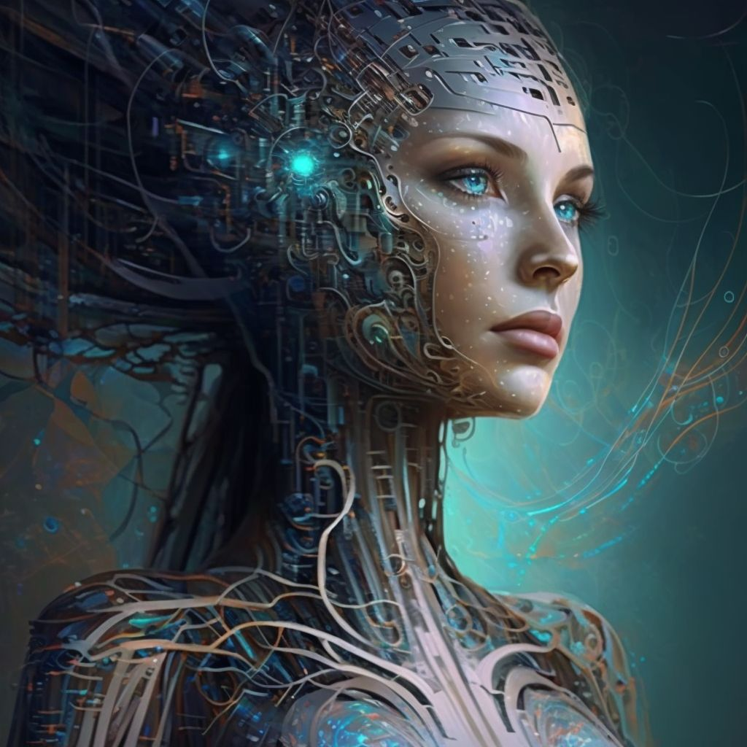
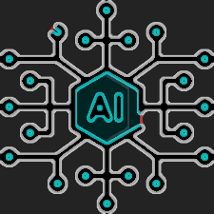
Inteligência Artificial: A Evolução do Mundo
Heverton Souza

Slide 2
A Evolução
A evolução da inteligência artificial está remodelando o mundo de forma significativa. Desde os primórdios da computação, testemunhamos avanços notáveis, impulsionados pela combinação de pesquisa teórica e aplicada, grandes volumes de dados e poder computacional sem precedentes. Hoje, a IA está presente em quase todos os aspectos da vida moderna, desde assistentes virtuais em nossos smartphones até sistemas de diagnóstico médico avançados, e continua a se expandir em áreas como veículos autônomos, aprendizado de máquina e robótica.

Slide 3
01
CHAT GPT
CHAT GPT

Slide 4
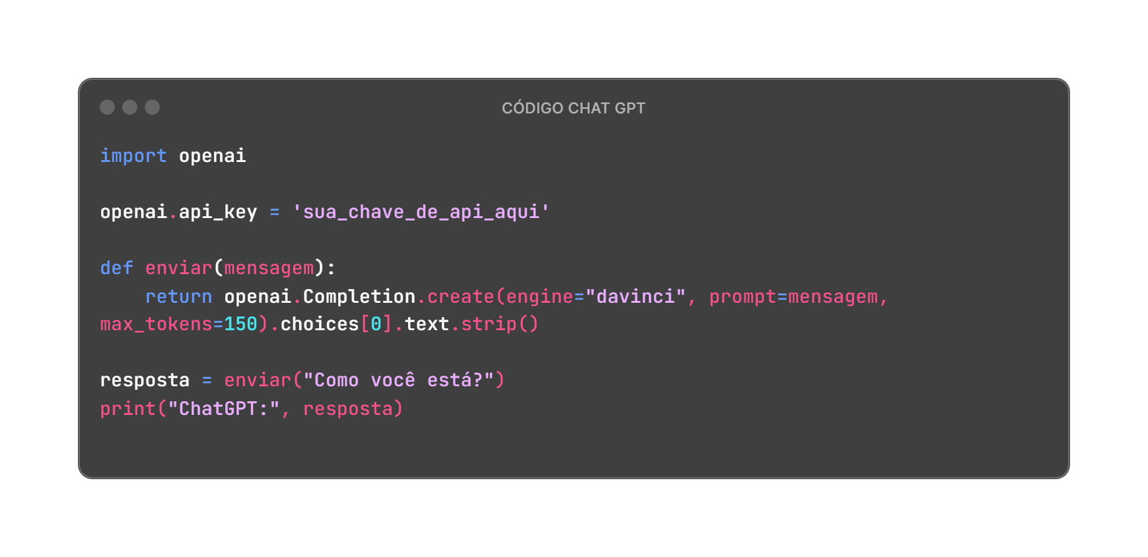
CHAT GPT
O ChatGPT é uma inteligência artificial projetada para conversar e ajudar em uma ampla variedade de tarefas, baseada na tecnologia GPT (Transformador Generativo Pré-treinado). Exemplo do código abaixo:

Slide 5
02
REDES NEURAIS
REDES NEURAIS

Slide 6
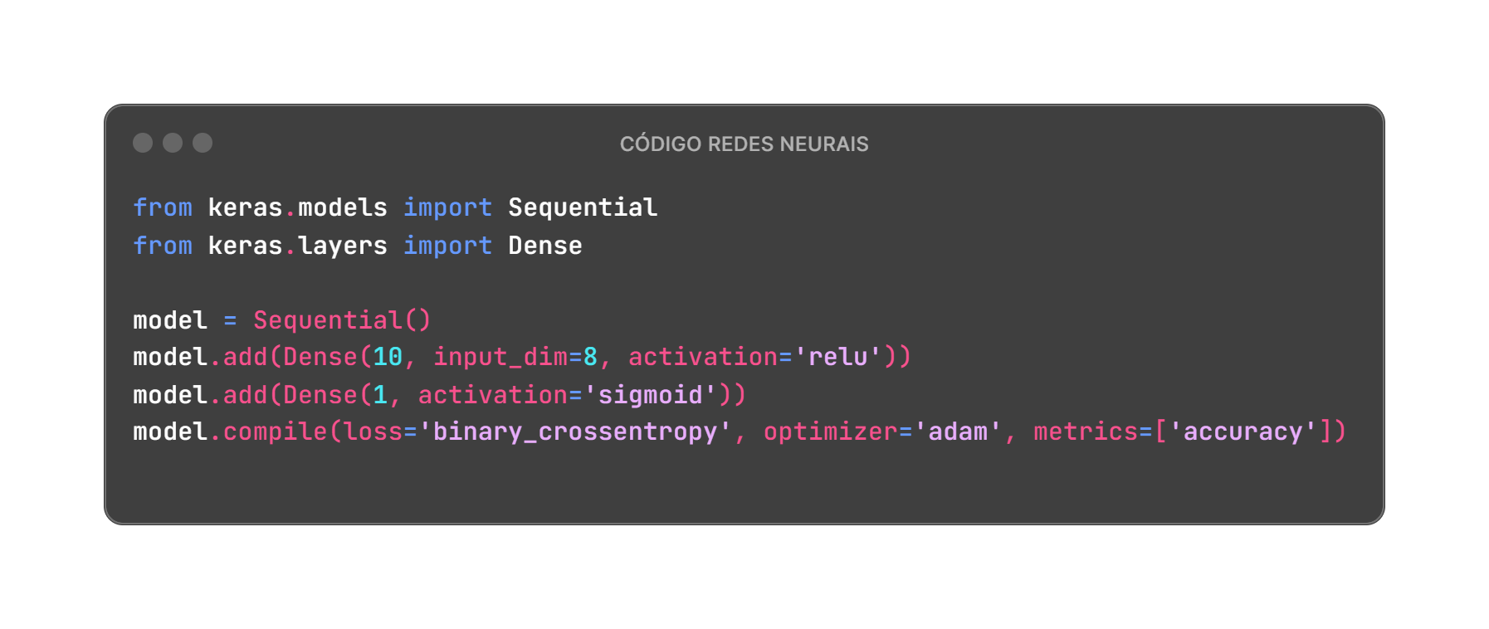
REDES NEURAIS
Redes neurais são modelos computacionais inspirados
no cérebro humano, compostos por unidades interconectadas
(neurônios artificiais) que processam informações para tarefas como
reconhecimento de padrões e tomada de decisões. Exemplo de um código abaixo:

Slide 7
03
GANs
GANs

Slide 8
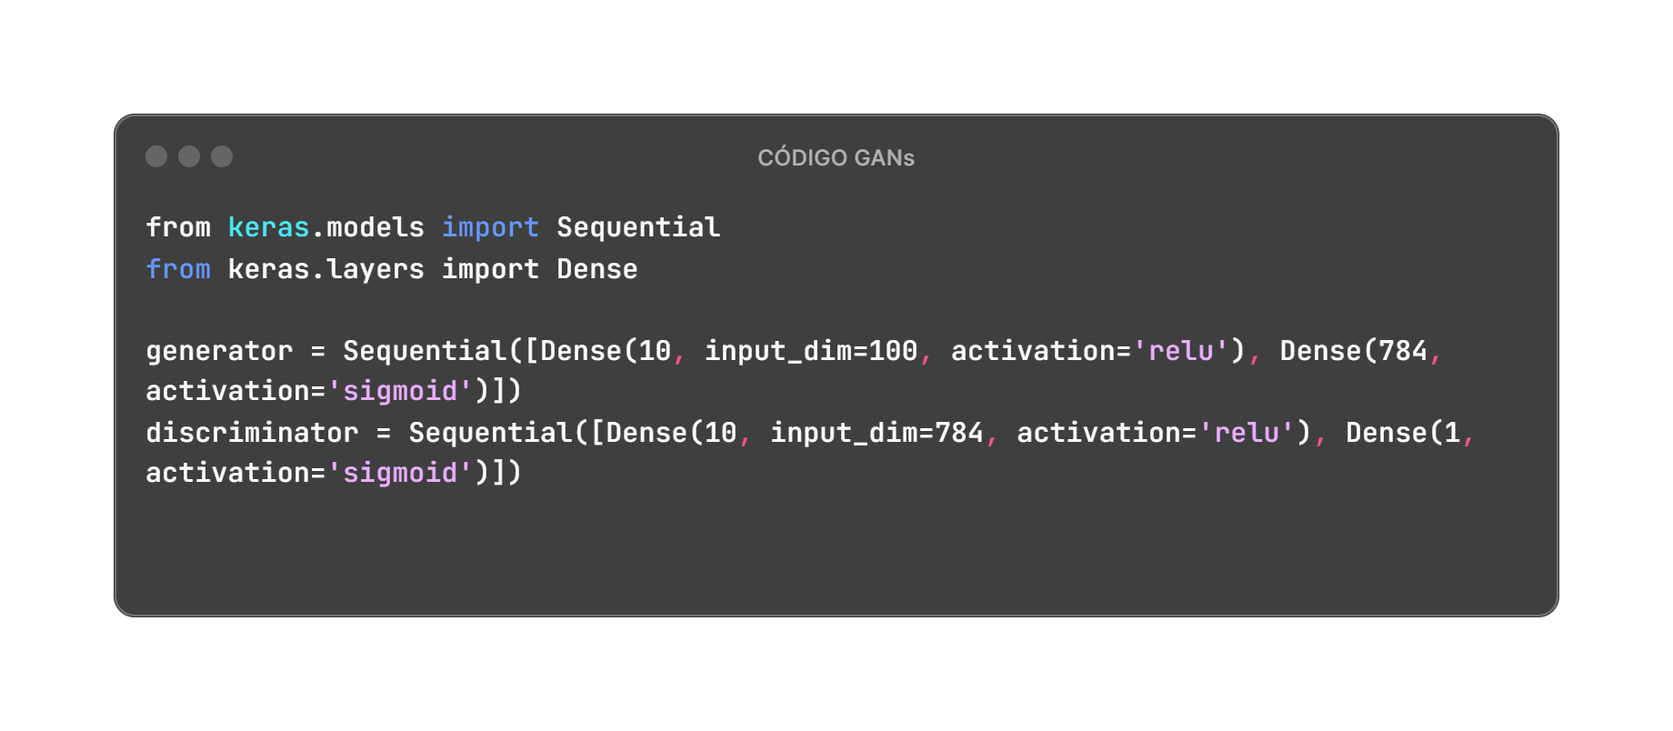
GANs
GANs (Redes Geradoras Adversariais) são modelos de inteligência artificial compostos por duas redes neurais, uma geradora e uma discriminadora, que competem entre si durante o treinamento. A rede geradora cria dados (como imagens) enquanto a discriminadora tenta distinguir entre dados reais e gerados. Este jogo resulta em dados gerados que se assemelham muito aos dados reais.Exemplo de um código abaixo:

Slide 9
AGRADECIMENTOS

Slide 10



OBRIGADO POR LER ATÉ O FINAL
Agradeço a todos por embarcarem nesta jornada, criada em colaboração entre humano e ChatGPT. Juntos, exploramos novas fronteiras da inteligência artificial. Até a próxima!
https://www.linkedin.com/in/heverton-souza-7b2a60139/

